Slide 1
Кружок «Волшебная кисточка»

Slide 2
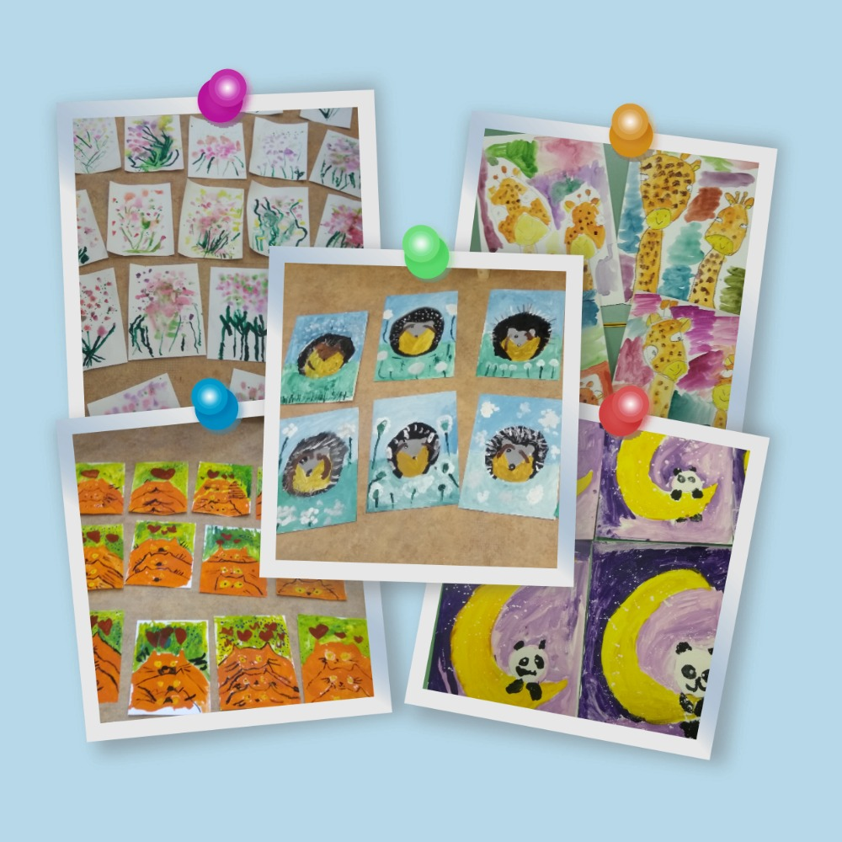

Slide 3
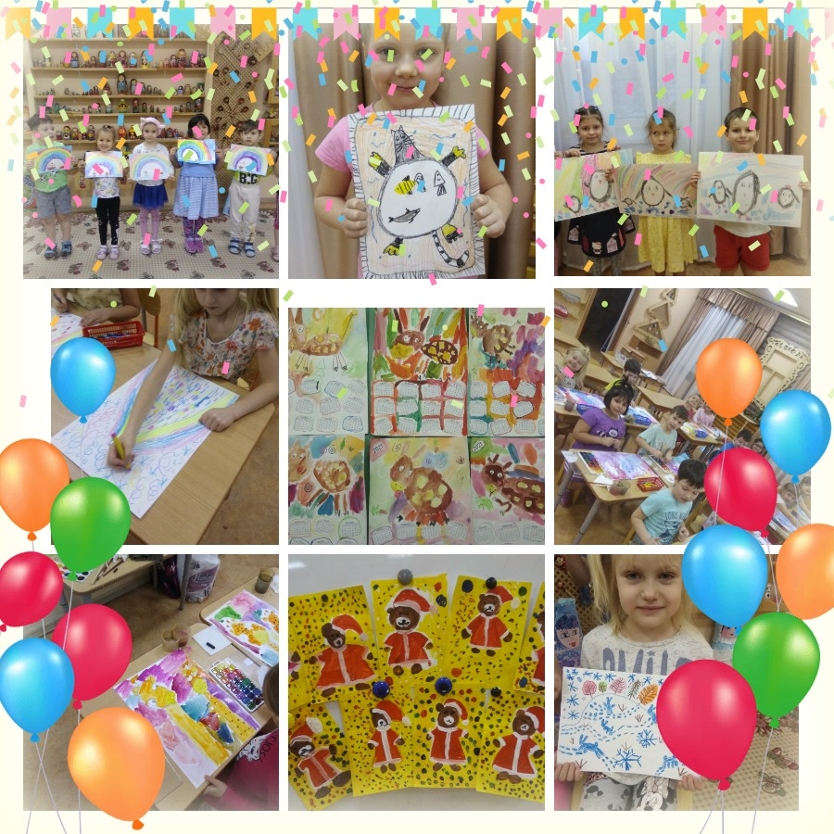

Slide 4
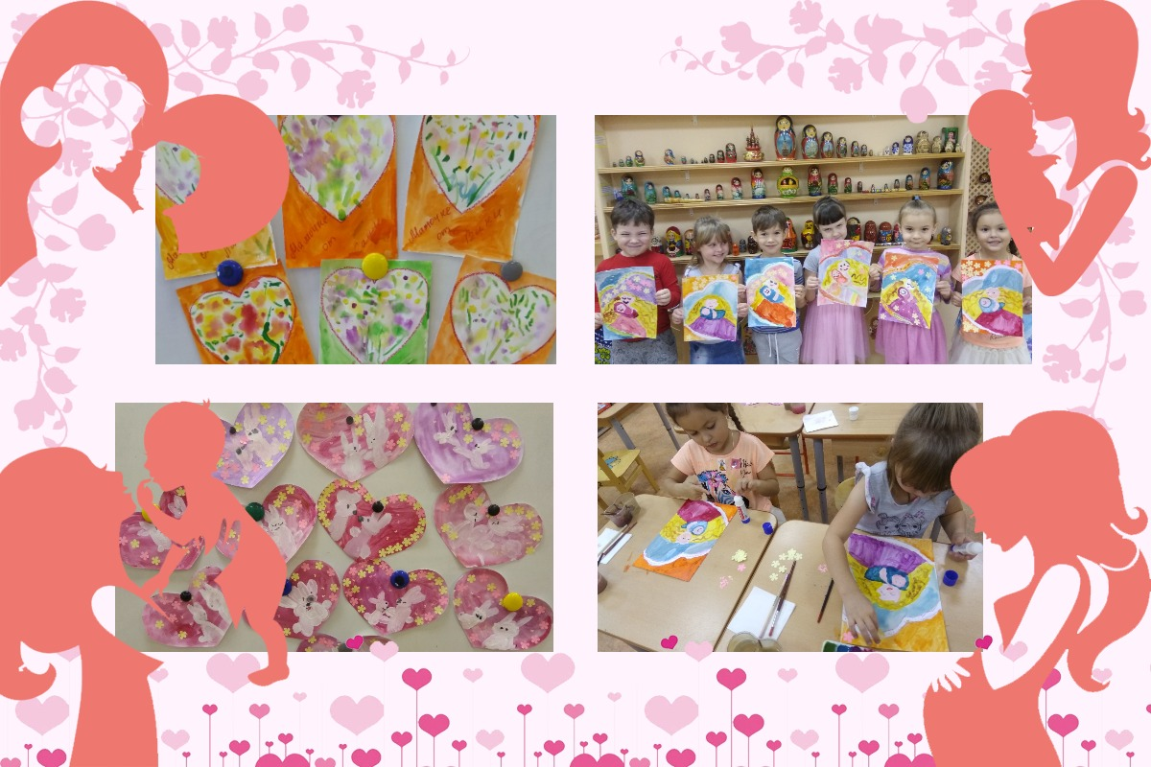

Slide 5
